Slide 1

WstęP do Azure NetWORK Managera
Poznań 15.11.2022

Slide 2
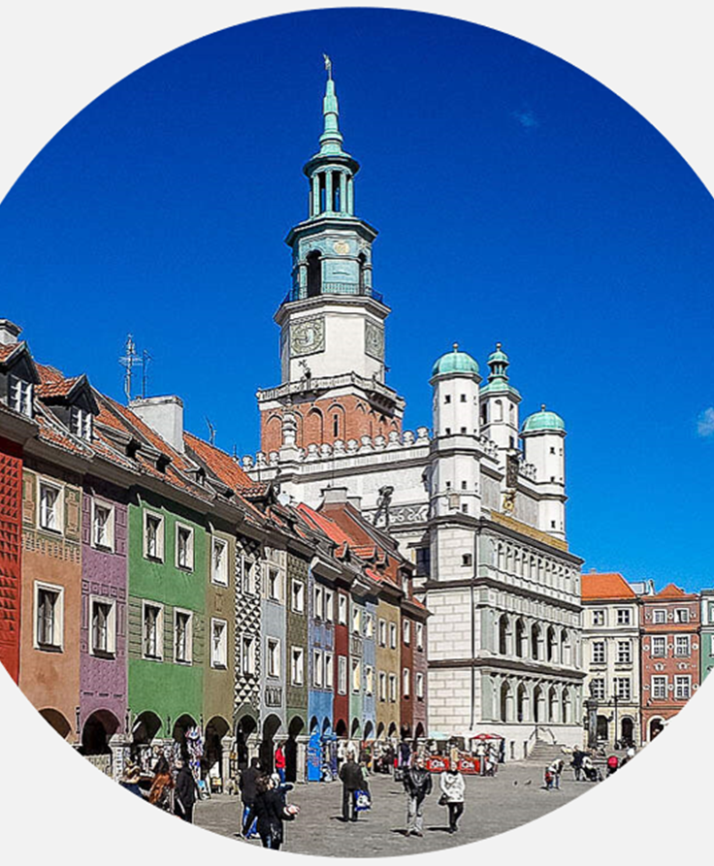
Agenda
Intro
Obecne zmagania z sieciami
Case Study
Idea Azure Network Manager
Demo
Podziękowania

Slide 3

O mnie
Marek Serba
Pracuje w IT od przeszło 14 lat
Konsultant Azure w firmie Microsoft
Links:
linkedin.com/in/techfellow
github.com/technicalflow
twitter.com/technicalflow
mysmall.cloud

Slide 4
Azure
Network
Manager
(Configuration)
*Preview

Slide 5
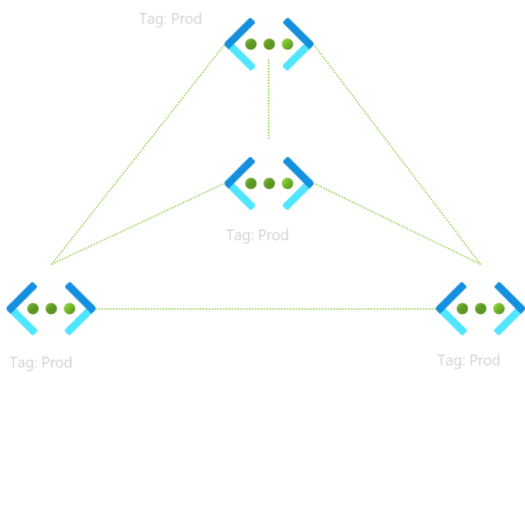

Problem z rozwiązaniami sieciowymi
Budowa sieci w dużej skali
Provisioning połączeń sieciowych
Zarządzanie NSG staje się trudniejsze
Praca operacyjna nad utrzymaniem sieci
Komplikacja rozwiązań sieciowych
Hub and Spoke
Mesh Network
Hub and Spoke Mesh

Slide 6

CASE STUDY

Slide 7


Slide 8
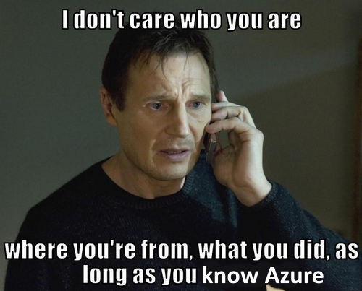

Slide 9

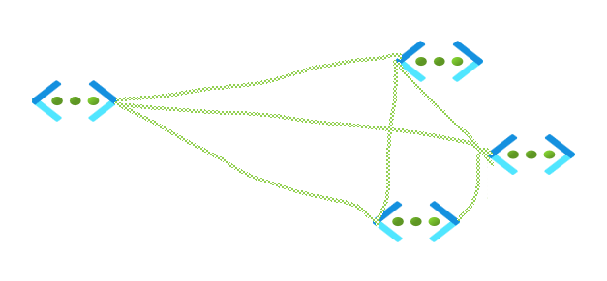
Analiza sytuacji

Slide 10
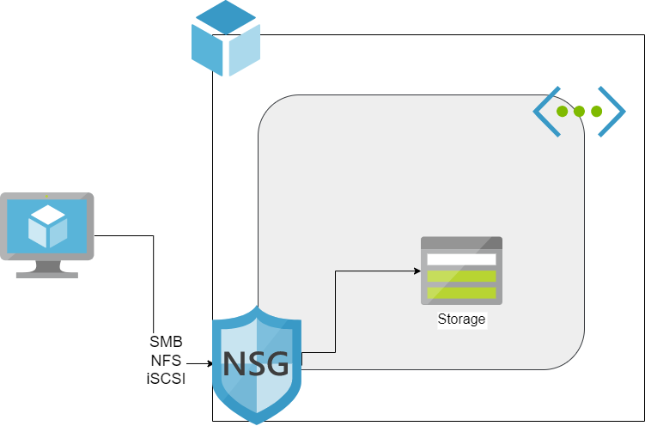
Analiza sytuacji

Slide 11


Idea Azure Network Manager
Uproszczenie centralnego zarządzania sieciami w Azure
Definiowanie zakresu (scope)
Lepsza segmentacja sieci i zarządzanie nią
Rozdzielenie konfiguracji i wdrożenia
AVNM może stworzy grupy sieci w danym zakresie i zaaplikuje do nich konfigurację
Dane funkcje mogą być zarządzane przez jedną instancje AVNM lub więcej, jednak nie mogą one mieć tych samych zakresów
Network Grupa może zawierać kolekcję tych samych zasobów którym można przypisać konfigurację sieciową lub bezpieczeństwa. Obecnie są to VNETy, ale w przyszłości mają to być to grupy subnetów czy Network Interface.
Przyszłość: Import reguł z NSG oraz integracja z Azure vWAN
SCOPE
Define network group by selecting vNets
Define network group by define criteria (e.g., vNets w/ tag: Prod)
Apply connectivity and security config and more in the future
Deploy the desired config to the regions and roll forward

Slide 12
Funkcja połączeń
Łatwe tworzenie nowych topologii sieciowych
Łatwiejsze zarządzanie kompleksowymi konfiguracjami sieciowymi
Opcje konfiguracji:
Hub and Spoke
Mesh (Nie ma peeringu – tylko connect group)
Hub and Spoke Mesh
Skalowanie do 1000+ sieci Mesh
Konfiguracja peeringów w jednym bądź wielu regionach
Łatwa segmentacja sieci na Dev, Prod, Test itp.
Grupowanie sieci na poziomie tenanta, management groupy lub subskrypcji
Statyczne lub dynamiczne dodawanie sieci do group
Zastosowanie konfiguracji na poziomie network groups

Slide 13


Funkcja bezpieczeństwa
Reguły Administratora – nowy koncept
Kompozycja podobna do reguł NSG (TO NIE NSG)
Opcje regulacji ruchu – Allow, Deny, Always Allow
Automatyczne dodawanie zasobów do polityk AVNM
Wymuszenie reguł organizacyjnych które nie mogą zostać nadpisane przez NSG
Target audience: Network admins, NetOps itp.
Reguły administratora są aplikowane do wszystkich zasobów w wyznaczonych grupach sieciowych
Prostsze zabezpieczenie ruchu na dużą skalę
Wdrożenie konfiguracji na wyznaczone region
Reguły użytkownika (Nie zaimplementowane jeszcze)
Użycie tylko reguł Allow dla ruchu http, https oraz ssh
Łatwość zarządzania dostępem
Target audience: teamy produktowe i usługowe
Reguły powinny być conflict-free
Admin: Allow only CorpNet
Protecting VNets
with Admin rules
Users: Allow only SQLTeam
Creating NSG at Scale
with User Rules

Slide 14


DEMO TIME

Slide 15
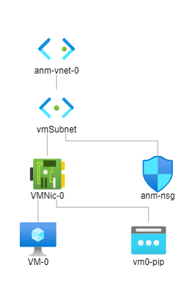
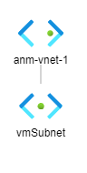
Set up
3 groups of 10 test VNETs, each with a small VM running IIS
Template: mddazure/multiple-vnets-with-vms (github.com)
+
+

Slide 16
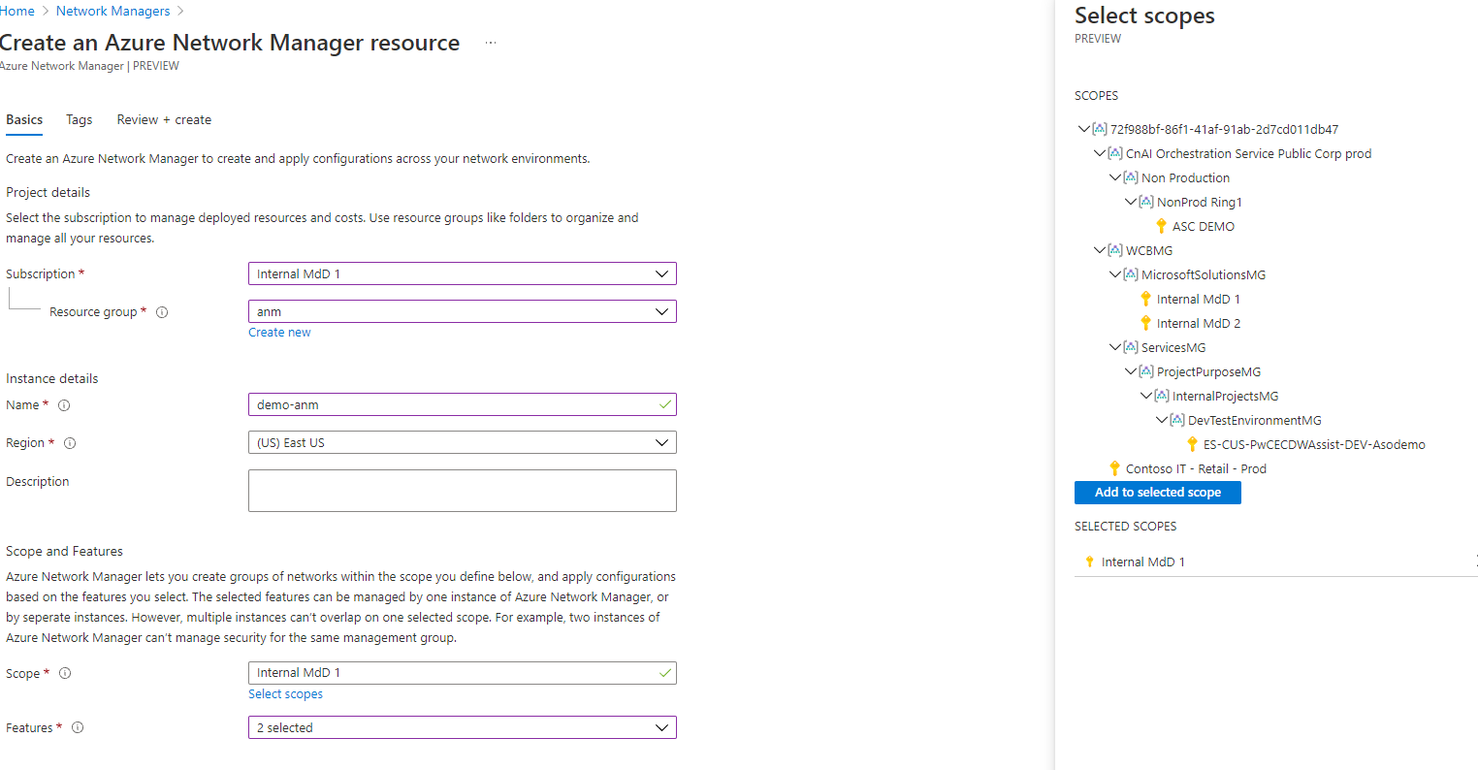
Create Network Manager

Slide 17
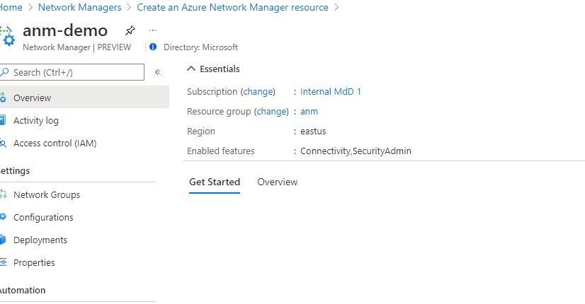
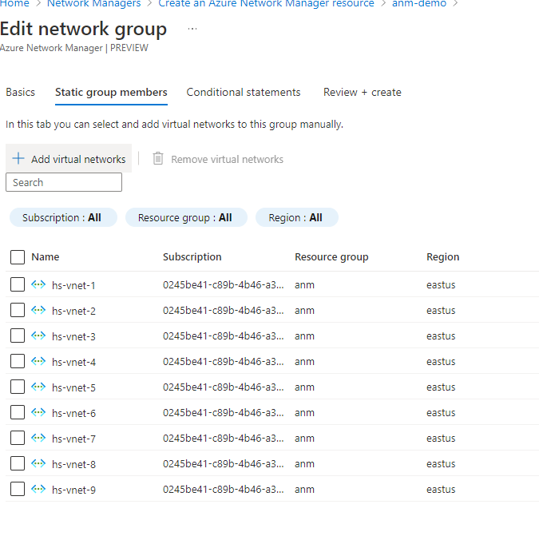
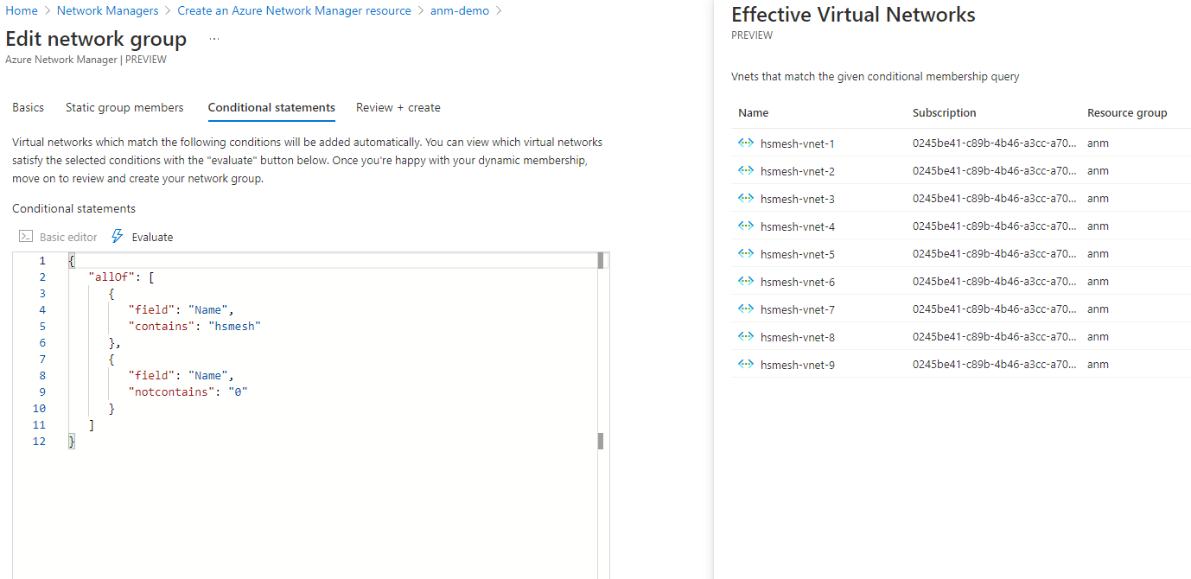




Create Network Manager and Network Groups

Slide 18
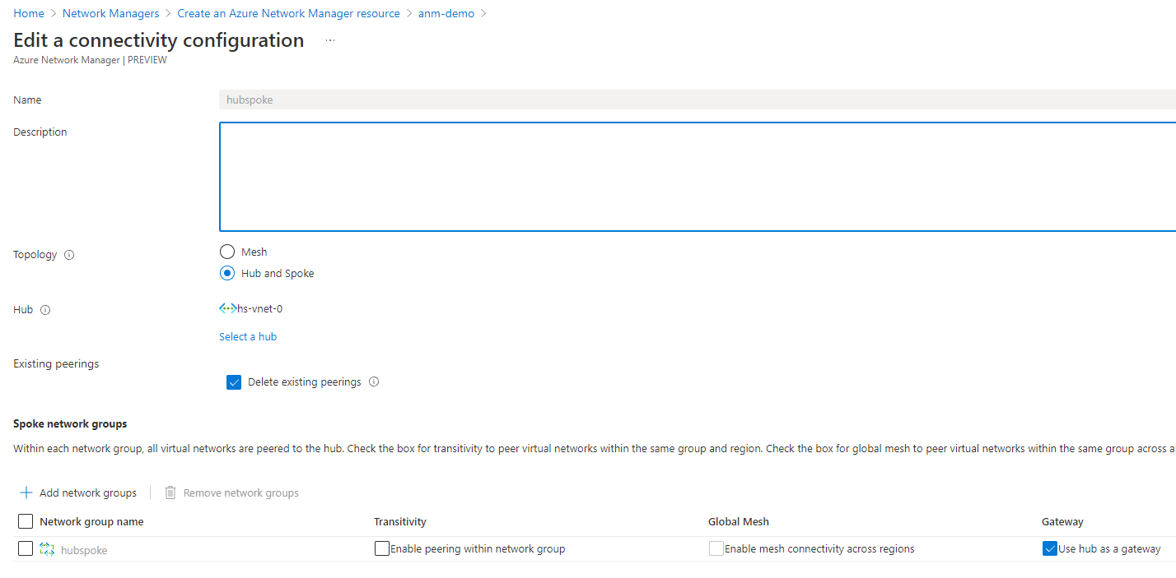


Connectivity configurations – hub & spoke

Slide 19
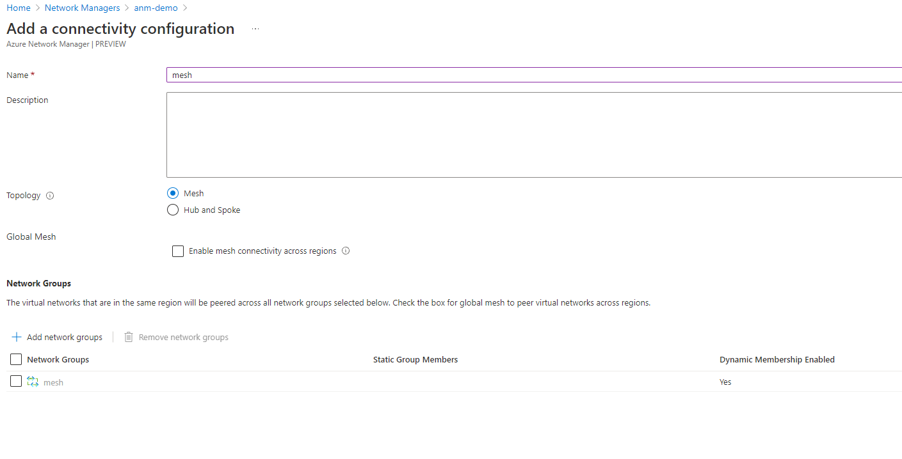
Connectivity configurations – mesh

Slide 20
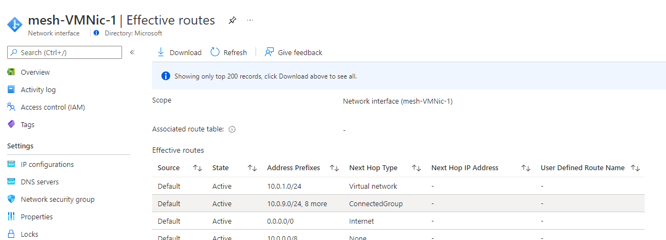

Connectivity configurations – mesh

Slide 21
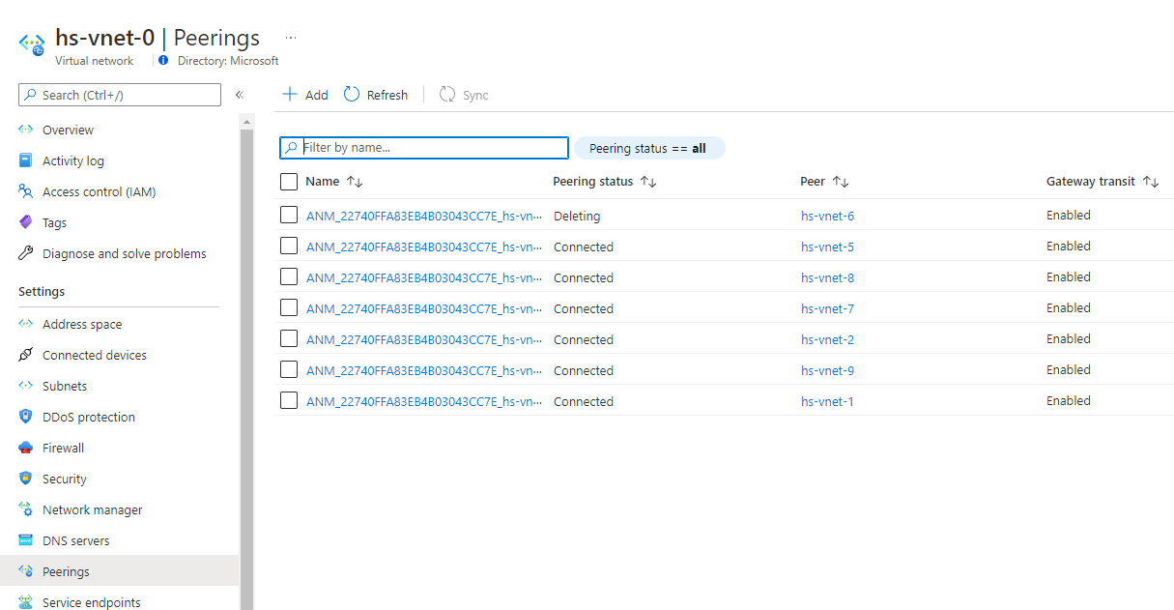
Connectivity configurations – hub & spoke

Slide 22
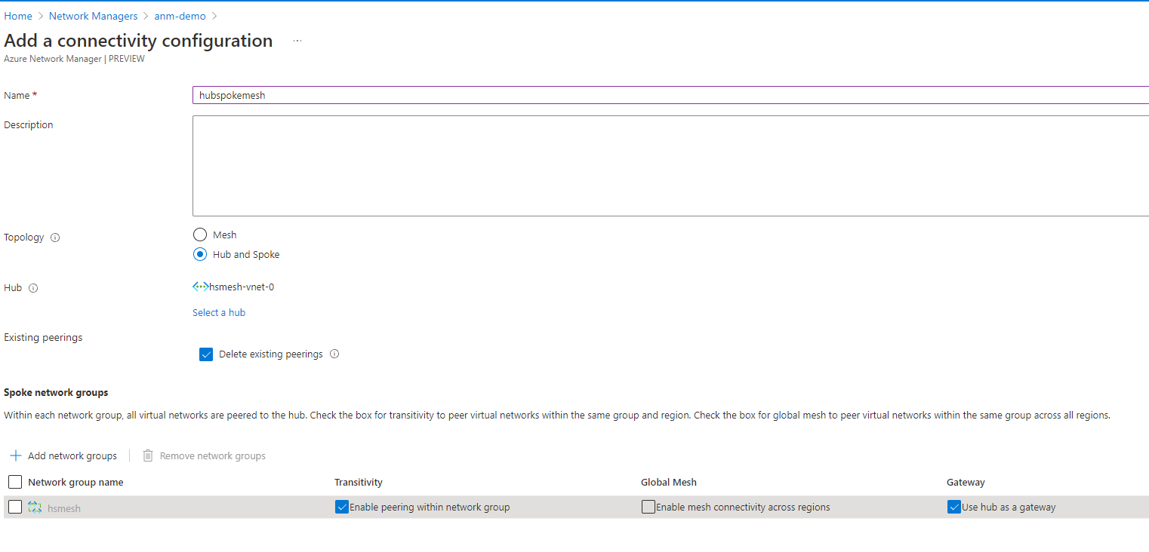


Connectivity configurations – hub spoke mesh

Slide 23
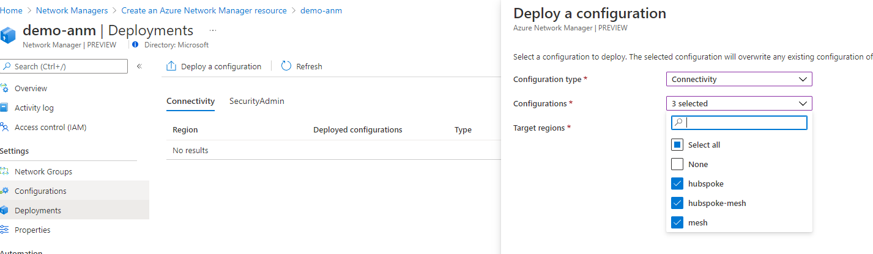
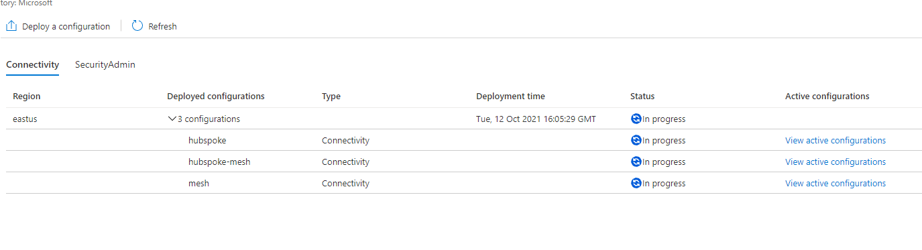
Deploy

Slide 24
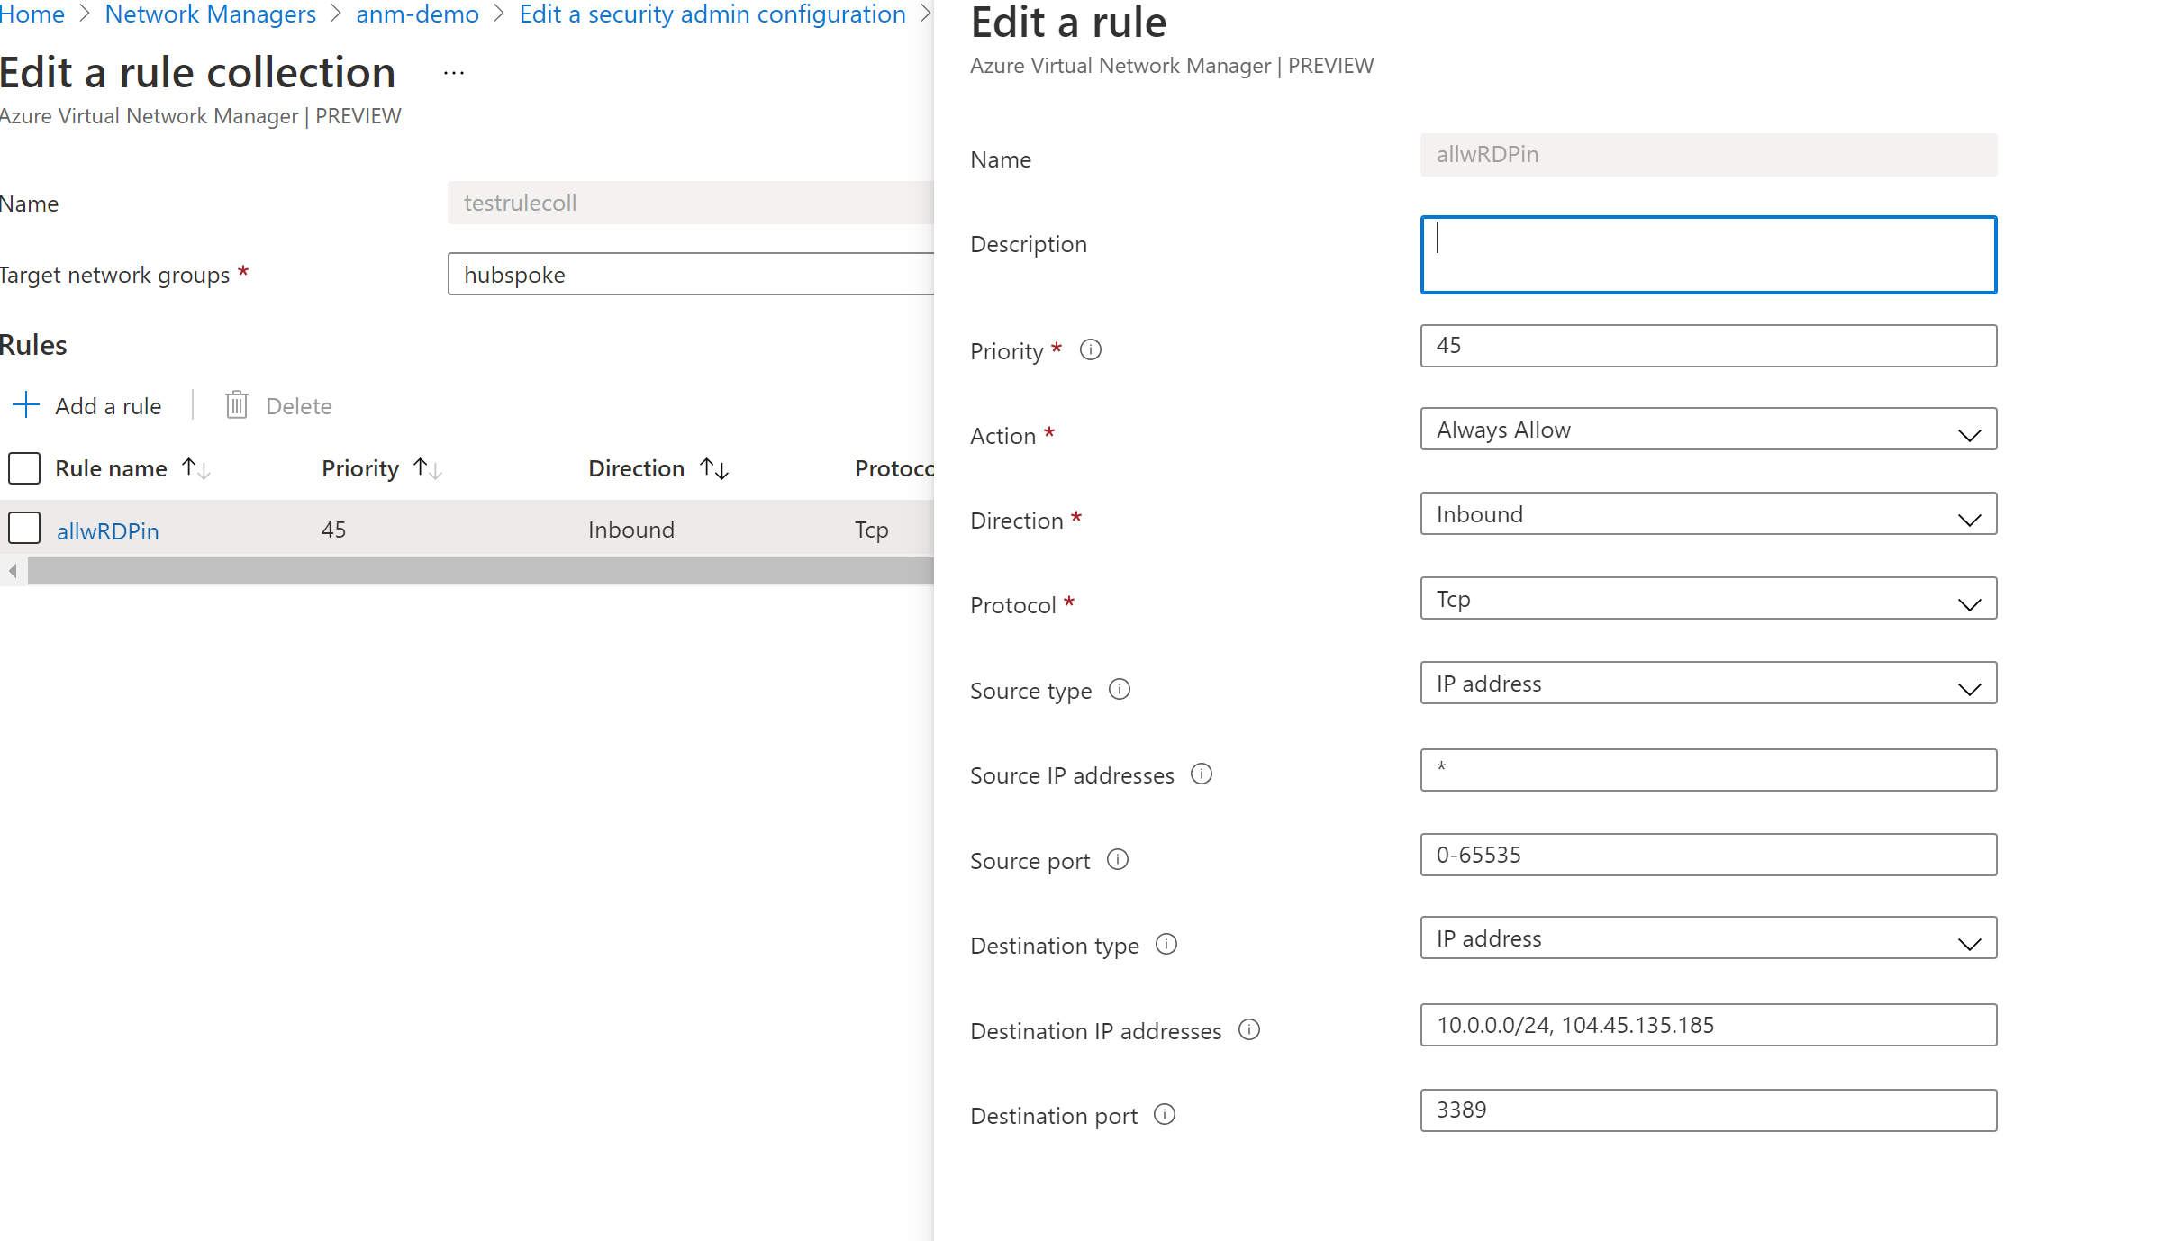
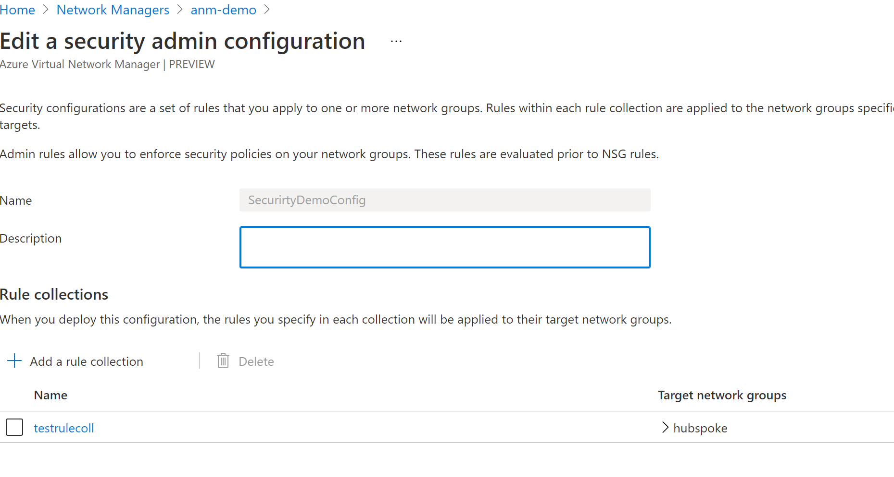
Security configuration

Slide 25
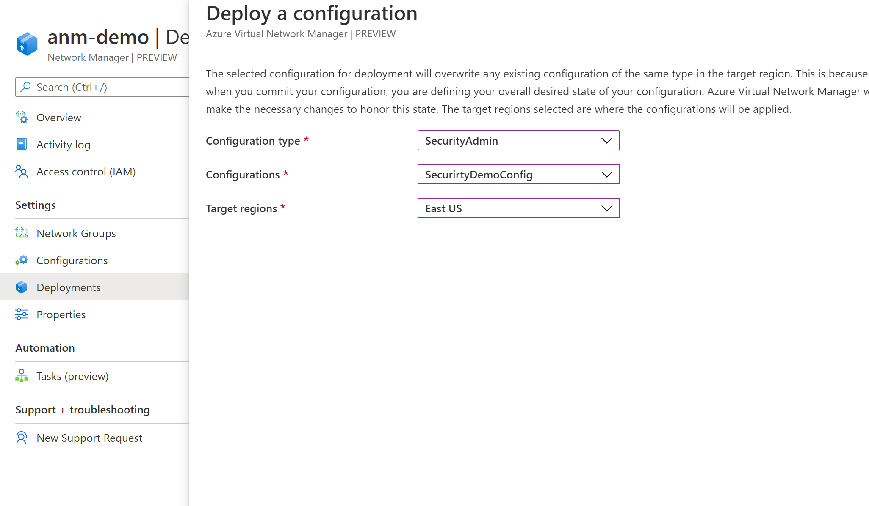

Slide 26
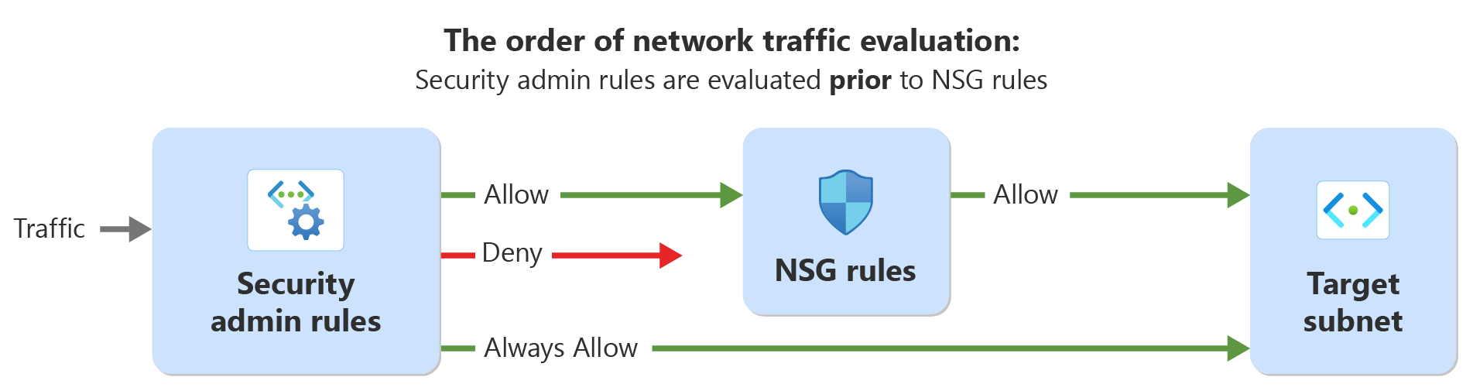
Zasada działania Reguł Administratora

Slide 27

Pytania ?

Slide 28
Podsumowanie
Czy jest Network Manager …
Future:
Rozwiązaniem na problemy skali sieci
Ułatwienie zarządzania połączeniami sieci
Ułatwienie zarządzania bezpieczeństwem sieci
Ułatwienie regulacji dostępu
Reguły użytkownika
Grupy Subnetów
Grupy interfejsów sieciowych - NIC
Import reguł NSG
Integracja z vWAN Hub
… a czym nie jest
One to rule them all tool
Zastępstwem dla NSGs
Zastępstwem dla ustawiania Peeringów

Slide 29
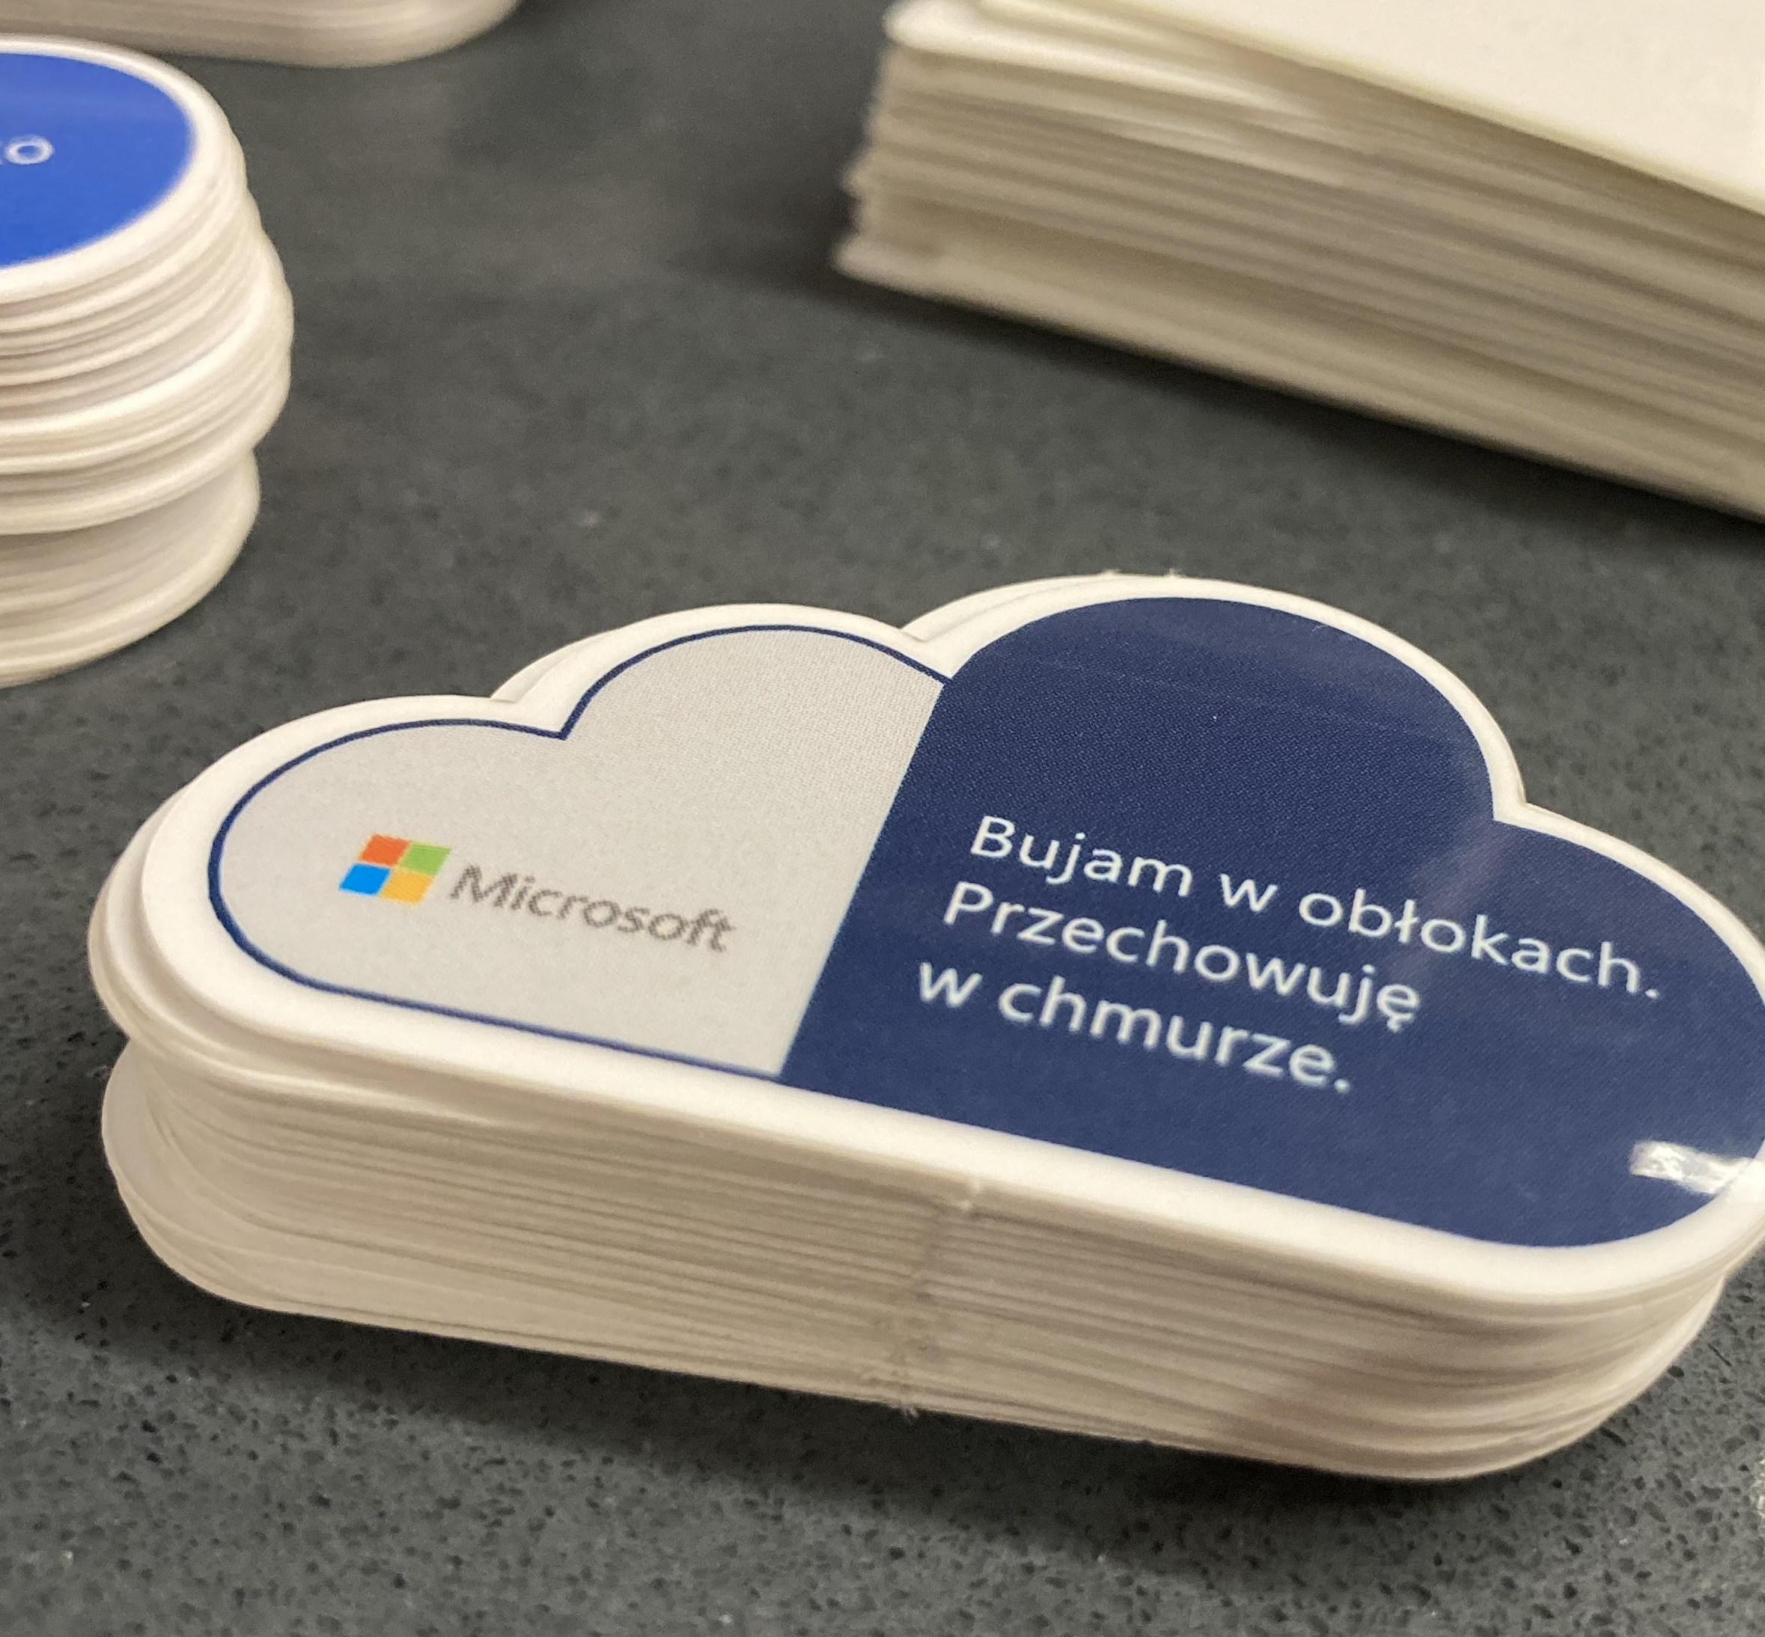
Dziękuję
Kod: https://github.com/technicalflow/myTerraform
Network Manager
https://learn.microsoft.com/en-us/azure/virtual-network-manager
https://www.youtube.com/watch?v=qNn83S55WHQ
Więcej ciekawych informacji o sieciach:
https://www.youtube.com/c/AdamStuart1

